Slide 1
第七章 立体几何
课时7 综合法求空间角与距离

Slide 22
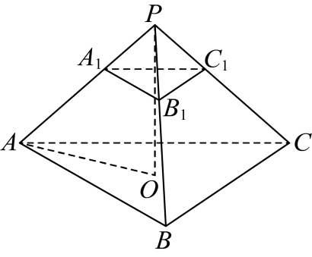

Slide 29
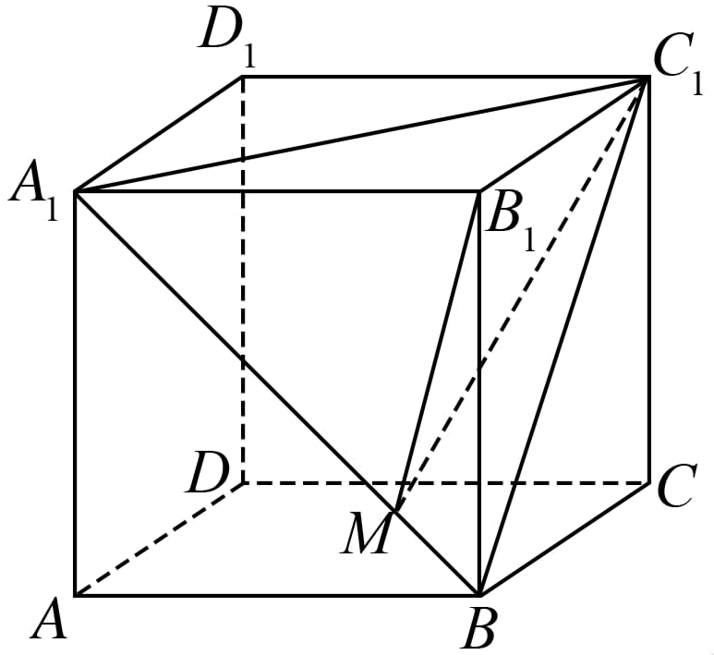

Slide 48
THANKS

